Slide 1
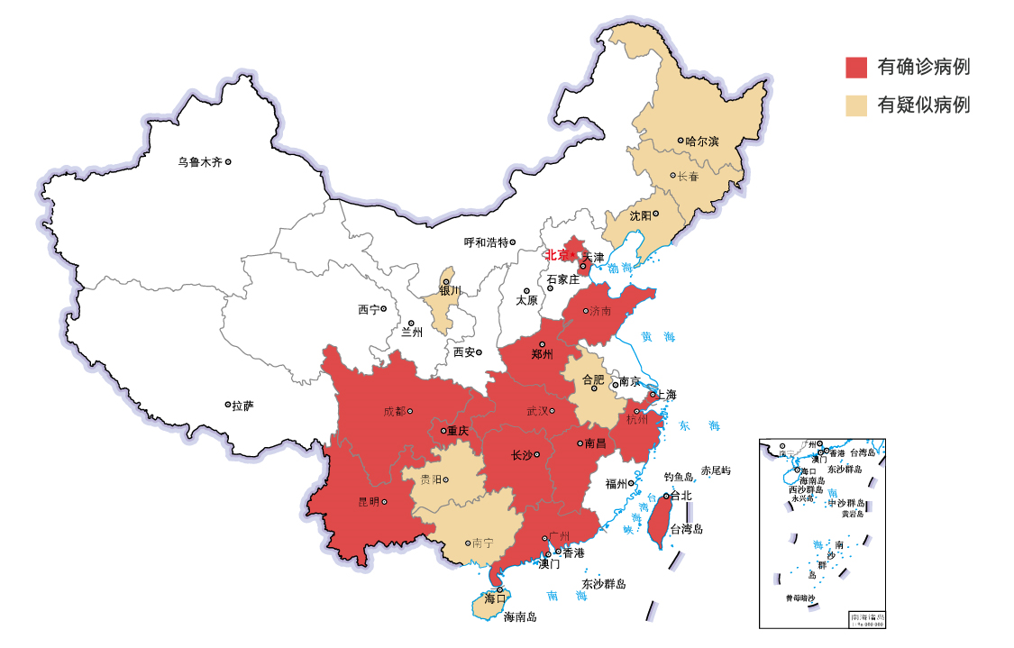
武汉新型冠状病毒肺炎简述
2019 nCoV Pneumonia Summary, up to 2020/1/22 10:00 am

Slide 2
概览|Outline
历史
现状总结
预防措施

Slide 3
历史|History
2019年12月，武汉发现不明原因病毒性肺炎，大部分为华南海鲜城经营商户。
2019年12月30日，武汉卫健委紧急通知做好不明肺炎救治工作。
2019年12月31日，国家卫健委专家组抵达武汉调查核实。
2020年1月7日，实验室检出一种新型冠状病毒，获得该病毒的全基因组序列，经核酸检测方法共检出新型冠状病毒阳性结果15例，从1例阳性病人样本中分离出该病毒，电镜下呈现典型的冠状病毒形态。
全球范围内报告具有武汉旅行史的新型冠状病毒肺炎确诊患者，部分病例报告未前往华南海鲜城、未食用相关野味。

Slide 4
历史|History
全国1月21日24时已确诊440例，其中重庆5例，首例于1月15日在巫山收治。
1月19日，首例湖北省外病例确认，医护人员感染；
1月20日，确认nCoV有人传人传播途径；
1月21日，中国疾控中心本部确诊各省市首例新型病患。
1月21日，前往武汉调查的国家卫健委专家组成员，确认北大第一院呼吸科主任感染。
来源：中国CDC
Notes:
王主任实际感染日期可能更早；
政府可能通过调整疑似病例的确诊时间来调节确诊人数。

Slide 5
历史|History
总结
- nCoV可能具有大规模人传人的能力；
- 该病毒发现早期未确认人传人能力，医护人员防护不足，存在部分医护人员成为超级传播者的可能性；
- 可能有更多潜在感染人员没有及时就诊。
对截止1/16的武汉病例进行分析：
- 发病到入院的中位时间是9天。
- 部分病例疾病进展较快，发病到出现呼吸困难仅7天左右。
- 患者年龄集中在40-60岁，暂未发现儿童患者。
- 危重症约占15%。多为老年人、有基础病者及肥胖者。
Notes:
国外有发现

Slide 6
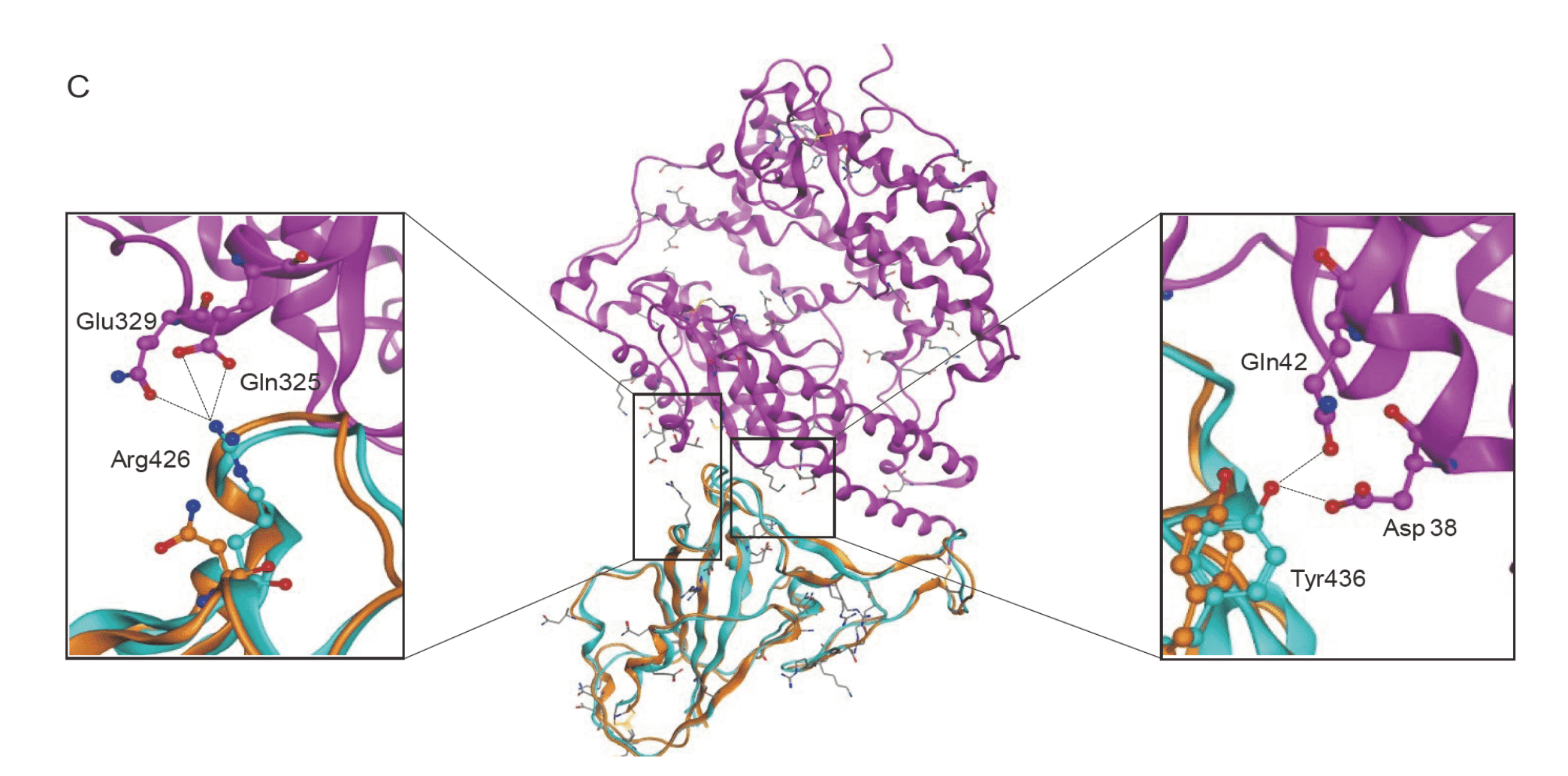
现状|Updates
新型冠状病毒nCoV的基因组学研究
来源于六个病例的病毒已经被测序并发布，已测序的病毒基因组序列几乎相同，不排除后续传播过程中病毒变异的可能性；
与SARS-CoV具有很高的序列同源性，主要差别集中在ORF1a以及Spike基因；
分子动力学模拟显示S-protein与人体呼吸道上皮细胞表面的ACE2具有很低的结合自由能，结合能力强；
具有很强的感染能力，与SARS-CoV共享
传播途径。
nCoV肺炎可能的人传人途径：
近距离飞沫传播，吸入呼吸道
抽取呼吸道分泌液，形成气溶胶感染
接触患者呼吸道分泌液，即使进入眼部
也可能会感染。
来源：Xintian Xu et al, SCIENCE CHINA : Life Sciences, 2020
Notes:
编码S蛋白与人体ACE2蛋白结合介导病毒侵入呼吸道上皮细胞
开放阅读框，控制基因表达

Slide 7
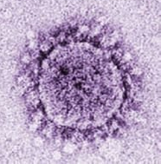
现状|Updates
传染病防控
2020年1月20日，中国国家卫健委将nCoV肺炎列为乙类传染病，按甲类传染病采取预防、控制措施
SARS同被列为乙类传染病，按甲类传染病处置。
病理表现
潜伏期5~14天，症状比感冒强，比非典弱；
传染性与致病性都比SARS弱→（不是好消息） →潜伏性更强，在潜伏期更容易扩散；
治疗与预防（隔离）
无特效药，只能对并发症加以控制
现有针对SARS的药物“可能”会有用
预防近距离飞沫传播，对于确诊病人，应当采用控制飞沫传播的隔离方式
nCoV对热敏感，56℃ 30 分钟、乙醚、75%乙醇、含氯消毒剂、
过氧乙酸和氯仿等脂溶剂均可有效灭活病毒。

Slide 8
病例介绍|1
女，49 岁。2019.12.29入院。华南海鲜城商户。
主诉：间断发热、咳嗽、咳痰、憋气1周。
诊疗经过：
12月23日：发热，体温37-38℃，咳嗽，白黏痰，伴胸闷不适，在诊所治疗3天。
12月27日：发热症状改善，仍咳嗽、咳痰，胸闷、乏力症状未见好转，活动时明显，就诊于某三级医院，CT示肺部感染，间质性肺炎，予抗感染对症治疗未见效，以“不明原因肺炎”转院治疗。

Slide 9
病例介绍|1
入院时情况：
T 36.7℃，HR 86次/分, R 32次/分，BP135 / 65mmHg，SaO2: 88%。
肥胖体型，神清，呼吸急促，口唇无紫绀，双肺呼吸音粗，双肺可闻及散在湿性啰音。
呼吸道常见病原检测：
甲、乙流核酸、肺炎支原体核酸、肺炎衣原体核酸、嗜肺军团菌核酸、腺病毒核酸、痰普培、痰真菌培养均为阴性。
血气（鼻导管吸氧5升/分）：
PH:7.50，
PCO2:38mmHg，PO2:70mmHg，
cLac:1.6mmol/l，
HCO3-:29.6mmol/L，
BE:6.4mmol/l.
P/F指数：175
入院诊断：
重症肺炎 （病毒性肺炎?），ARDS
重症监护，氧疗，对症支持治疗

Slide 10
病例介绍|2
男, 61 岁。常年在武汉市华南海鲜批发市场采购货物，有冷冻禽类接触史。
主诉：发热、咳嗽11日，加重并呼吸困难4天。
2019年12月20日左右发热，咳嗽、咳白粘痰，并倦怠无力、食欲减退，在社区门诊接受抗病毒、抗细菌治疗（具体不详）6天，病情无明显好转。
12月27日病情加重，感胸闷、心慌、气喘、呼吸困难，并头痛、眩晕，收住院治疗。
12月28日3:00因病情进行性加重，转入ICU，接受抗病毒、抗细菌、化痰、平喘、对症等治疗，病情仍无好转。
12月30日14:30患者呼吸困难加重，诊断呼吸衰竭，接受气管插管、呼吸机通气。
12月31日22:00因考虑病毒性肺炎、呼吸衰竭，于转入武汉定点医院 ICU。

Slide 11
病例介绍|2
入院时
T : 36℃，HR : 118次/分, R : 38次/分，
BP : 167/ 86mmHg（去甲肾上腺素静脉泵入，不稳定，间断测不出）,
神志处于昏迷状态，烦躁，呼之不应，痛刺激无明显反应，GCS评分5，
全身湿冷，唇紫绀，颈强直，3指，
双肺呼吸音低弱，双下肺可闻及少量细湿罗音，心律齐，
腹软，无压痛、反跳痛。

Slide 12
病例介绍|2
入院时血气分析（100%氧浓度）：
PH 7.04，
PCO₂ 52 毫米汞柱，
PO₂ 34 毫米汞柱，
Na 133毫米汞柱，
K 3.0毫米汞柱，
葡萄糖20毫摩尔/升，
乳酸 14.2毫摩尔/升，
钙 0.94毫摩尔/升，
碳酸氢根14.1毫摩尔/升，
be -16.5毫摩尔/升，
SO2 37 %。
氧合指数 34。
入院诊断
呼吸衰竭。
重症肺炎。
ARDS。
休克。
急性肾损伤。
心肌损伤、心功能不全。
严重酸碱平衡-电解质紊乱。

Slide 13
病例介绍|2
俯卧位机械通气。
1月1日ECMO支持。
抗感染、抗休克、纠正酸中毒等。
对症支持治疗。
01月09日20:47患者心率突然为0。
ECMO血流速快速下降至0.2升/分。
死亡。

Slide 14
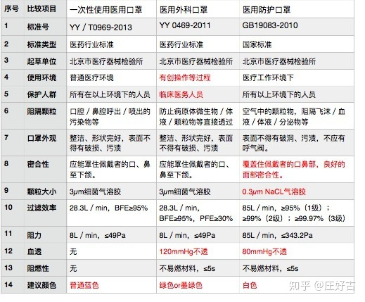
预防|Control & Prevention
有重大扩散风险，需要全国范围内予以重视；
尽可能避免外出、聚餐；
勤洗手，洗手时需要消毒；
打喷嚏、咳嗽时应掩口鼻，妥善处理口鼻排除的分泌物；
打喷嚏、咳嗽之后洗手；
预防飞沫传播，需要医用外科口罩；
如果出现产生气溶胶的情况，才需要kn95等级的口罩进行防护；

